Slide 1
Игра
«Путешествие по станциям»
Правила игры

Slide 2
Правила игры
1
На игровом поле выбираем кнопку с названием станции и нажимаем на нее
2
Открывается слайд с заданиями
4
Отвечаем и переходим к следующему заданию
После выполнения всех заданий на одной станции, возвращаемся на игровое поле и продолжаем игру
Выбираем вопрос - задание
3
5
выход
Начать игру

Slide 3
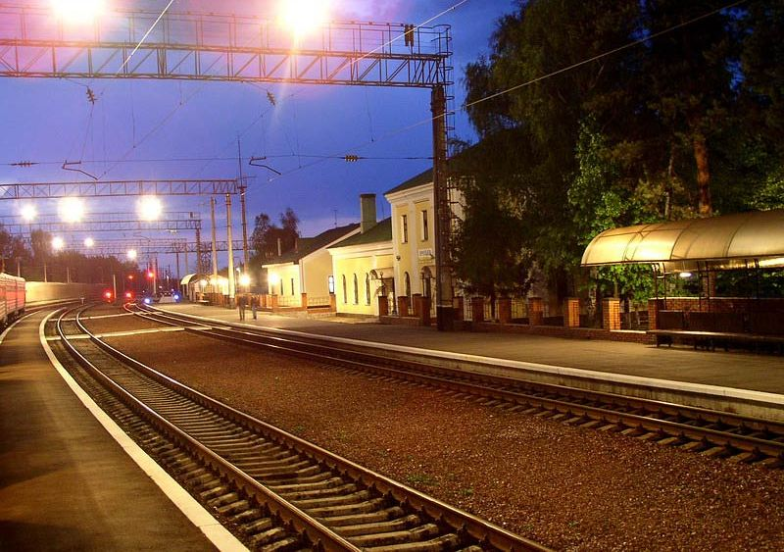
Станция ГЕОМЕТРИЧЕСКАЯ
Станция ЗАНИМАТЕЛЬНАЯ
Станция ВЫЧИСЛИТЕЛЬНАЯ
Станция ИСТОРИЧЕСКАЯ
Станция МУЗЫКАЛЬНАЯ
Завершение показа

Slide 4
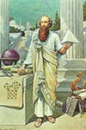

Станция
Историческая
Л
К
П
А

Slide 5
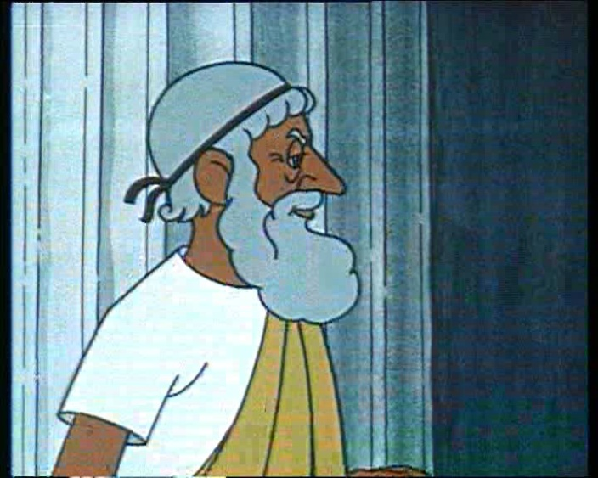

А
Древнегреческий математик, физик, механик и инженер из Сиракуз. Сделал множество открытий в геометрии. Заложил основы механики, гидростатики, автор ряда важных изобретений.
А
Р
Х
И
М
Е
Д

Slide 6
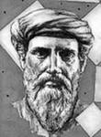
П
Древнегреческий философ и математик, создатель религиозно-философской школы, названной его именем.
П
И
Ф
А
Г
О
Р

Slide 7
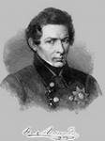
Л
Русский математик, создатель неевклидовой геометрии, названной его именем, деятель университетского образования и народного просвещения.
Л
О
Б
А
Ч
Е
В
С
К
И
И
Й

Slide 8
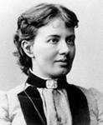
К
Русский математик и механик. Первая в мире женщина-профессор.
К
О
В
А
Л
Е
В
С
К
А
Я

Slide 9

Станция
ГЕОМЕТРИЧЕСКАЯ
Укажите названия геометрических тел

Slide 10
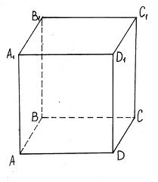
1
1
п
р
и
з
м
а
А
Б
В
Г
Д
Е
Ё
Ж
З
И
Й
К
Л
М
Н
О
П
Р
С
Т
У
Ф
Х
Ц
Ч
Ш
Щ
Ъ
Ы
Ь
Э
Ю
Я

Slide 11
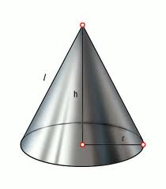
2
1
п
р
и
з
м
а
2
к
о
н
у
с
А
Б
В
Г
Д
Е
Ё
Ж
З
И
Й
К
Л
М
Н
О
П
Р
С
Т
У
Ф
Х
Ц
Ч
Ш
Щ
Ъ
Ы
Ь
Э
Ю
Я

Slide 12
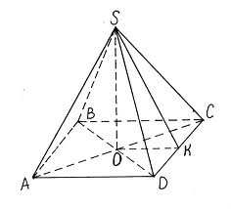
3
1
п
р
и
з
м
а
2
к
о
н
у
с
3
п
и
р
а
м
и
д
а
А
Б
В
Г
Д
Е
Ё
Ж
З
И
Й
К
Л
М
Н
О
П
Р
С
Т
У
Ф
Х
Ц
Ч
Ш
Щ
Ъ
Ы
Ь
Э
Ю
Я

Slide 13

4
ц
4
1
п
р
и
з
м
а
л
и
2
к
о
н
у
с
д
3
п
и
р
а
м
и
д
а
А
Б
В
Г
Д
Е
Ё
Ж
З
И
Й
К
Л
М
Н
О
П
Р
С
Т
У
Ф
Х
Ц
Ч
Ш
Щ
Ъ
Ы
Ь
Э
Ю
Я

Slide 14
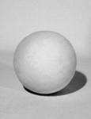
4
5
ц
ш
5
1
п
р
и
з
м
а
л
р
и
2
к
о
н
у
с
д
3
п
и
р
а
м
и
д
а
А
Б
В
Г
Д
Е
Ё
Ж
З
И
Й
К
Л
М
Н
О
П
Р
С
Т
У
Ф
Х
Ц
Ч
Ш
Щ
Ъ
Ы
Ь
Э
Ю
Я

Slide 15

Молодцы!

Slide 16

Станция
ВЫЧИСЛИТЕЛЬНАЯ
Все должны до одного
Числа знать до цифры пять -
Ну, хотя бы для того,
Чтоб отметки различать.

Slide 17


Какие из чисел являются противоположными?
-4 и 4
6 и -4
5 и
3 и

Slide 18
Упростите выражение
3(2х - 1) – 2(2 – 4х)
14х + 7
14х - 7
2х + 7
2х - 7

Slide 19
Решите уравнение
(4х + 5)(2х - 1) = 0
1,25 и 0,5
-1,25 и 5
-1,25 и 0,5
1,25 и 5

Slide 20
Молодцы!

Slide 21


Станция
ЗАНИМАТЕЛЬНАЯ

Slide 22

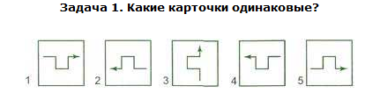
1, 2, 3
2, 3, 5
1, 3, 4
2, 4, 5
3, 4, 5

Slide 23

Какая из букв слова КЕНГУРУ имеет самый большой номер в русском алфавите?
К
Е
Н
Г
У
Р

Slide 24

Остаток от деления 100 на некоторое число равен 4. При делении 90 на это же число в остатке получается 18. Какое число делили?
18
32
24
36
48

Slide 25
Молодцы!

Slide 26

Станция
МУЗЫКАЛЬНАЯ
Угадай песню

Slide 27



Песня, для исполнения которой необходимо знать таблицу умножения
Одна из любимых зимних песен из кинофильма «Чародеи», в названии которой встречается число 3

Slide 28
Молодцы!

Slide 29
Интернет-ресурсы
http://im8-tub.yandex.net/i?id=381488083-12-24
http://im0-tub.yandex.net/i?id=329557161-08-24
http://im3-tub.yandex.net/i?id=79063521-21-24
http://im5-tub.yandex.net/i?id=44620635-18-24
http://im5-tub.yandex.net/i?id=414556407-00-24
http://im7-tub.yandex.net/i?id=115206088-27-72
http://upload.wikimedia.org/wikipedia/ru/thumb/8/85/Charodei_movie_poster.jpg/200px-Charodei_movie_poster.jpg - «Чародеи»
http://im2-tub.yandex.net/i?id=114428495-42-72
http://im8-tub.yandex.net/i?id=137858516-44-72
http://im6-tub.yandex.net/i?id=126614897-05-72
http://im0-tub.yandex.net/i?id=91250328-33-72
http://im7-tub.yandex.net/i?id=319193809-22-72
http://im7-tub.yandex.net/i?id=325199146-49-7
http://im6-tub.yandex.net/i?id=135326770-32-72 2
http://im3-tub.yandex.net/i?id=26309717-50-72
http://im8-tub.yandex.net/i?id=148084589-14-72
http://im0-tub.yandex.net/i?id=110814691-64-72 - ребус
http://im8-tub.yandex.net/i?id=29302678-15-24
http://im4-tub.yandex.net/i?id=310316715-22-24 - смайлик
http://www.ysspromo.com/uploaded/images/QuestionGuy.jpg
http://im2-tub.yandex.net/i?id=298039900-01-72 - шар
http://www.photo-grapher.com.ua/images/chapter3/Pic3.110.jpg - цилиндр
http://www.hrono.ru/img/skulptur/arhimed.jpg - Архимед
http://www.metall-processing.ru/images/stories/41.png - конус

